Slide 1

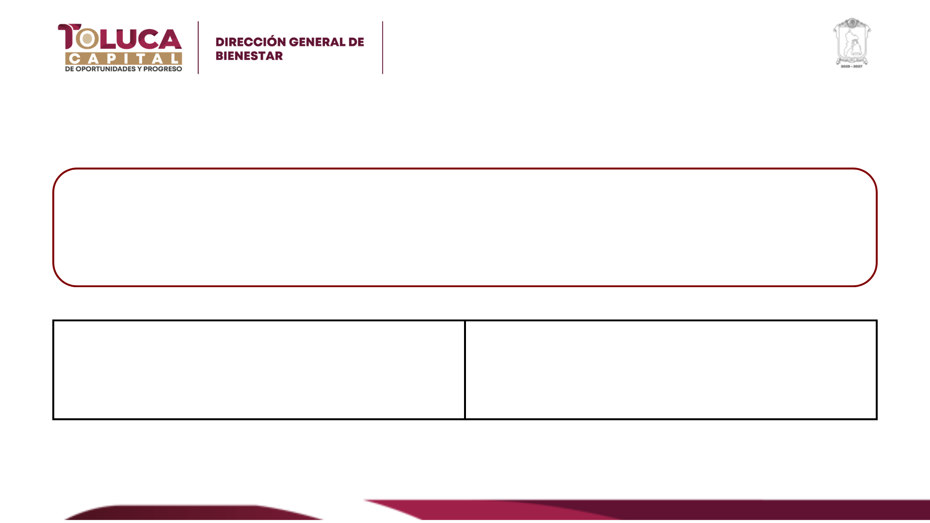
Coordinar la instalación e integración del Consejo Municipal de Población (COMUPO).
Aprobado: Mtra. Andrea Ma. Del Rocío Merlos Nájera
Responsable: Mtro. Omar Ruiz Castillo

Slide 2

Objetivo y beneficiarios
Línea de acción PbRM
Coordinar la instalación e integración del Consejo Municipal de Población (COMUPO).
Objetivo PbRM
Incluye las acciones y procedimientos necesarios para desarrollar y fortalecer las fases para la planeación, programación, presupuestación, seguimiento y evaluación programático - presupuestal, considerando las fases del registro contable presupuestal y el correspondiente proceso de rendición de cuentas, adicionalmente incluye los procedimientos de planeación y evaluación de los planes de Desarrollo Municipal, los programas regionales y sectoriales que de él derivan.
Objetivo del evento
Propósito prueba
Beneficiarios
Sin información registrada.

Slide 3
Justificación e impacto
Justificación e impacto
jus p

Slide 4
Generales del evento
Fecha
2026-10-01
Horario
Sin información registrada.
Lugar
Sin información registrada.
Vestimenta
Sin información registrada.
Coordinación
Sin información registrada.
Responsable
Mtro. Omar Ruiz Castillo
Duración
Sin información registrada.

Slide 5
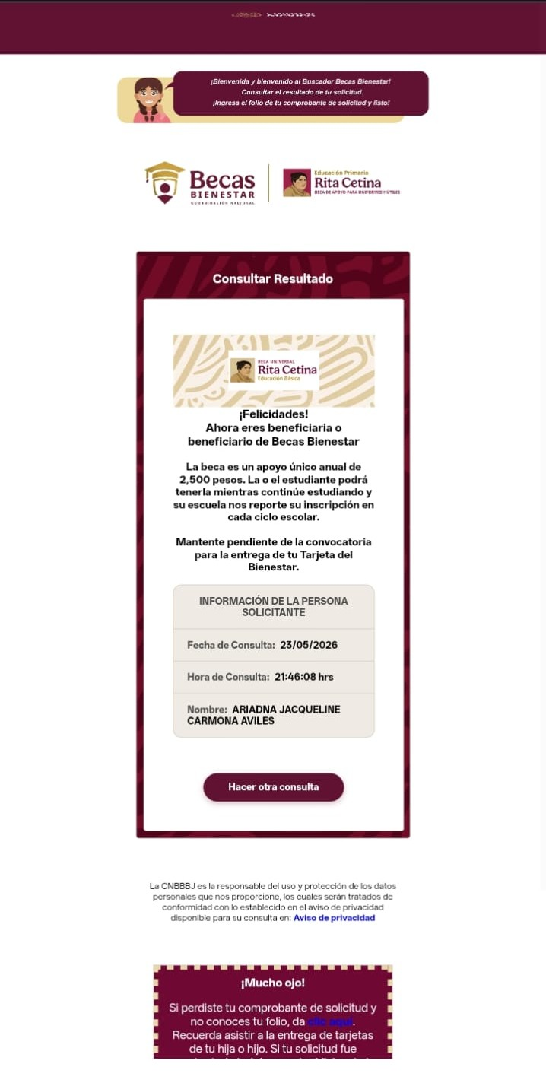
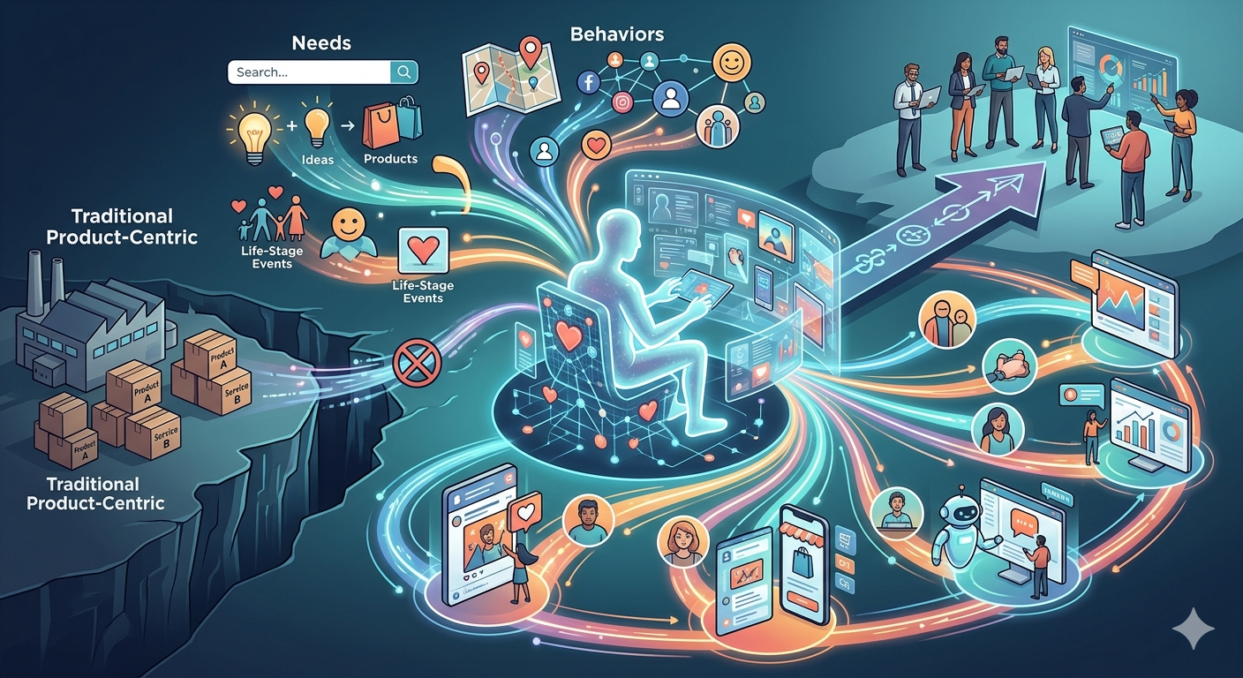
Ubicación del evento
Dirección:
Mapa:

Slide 6
Orden del día
Hora
Actividad
Responsable
Duración
Sin información registrada.
Sin información registrada.
Sin información registrada.
Sin información registrada.

Slide 7
Presidium
Ilustración del acomodo de presidium no disponible.
*. Lcdo. Ricardo Moreno Bastida
1. Peter
Presidente Municipal Constitucional de Toluca
carg peter
2. Sofia
3. Ann
Puesto sofua
cargo ann
4. Halem
5. Nancy Espinosa Nute
cargo Halem
Cargo Nan
6.
Maestra de ceremonias: maestra prueba

Slide 8
PERSONAS INVITADAS ESPECIALES
N°
Persona invitada
Sin información registrada.
Sin información registrada.

Slide 9
Módulos de jornada
Núm.
Institución
Servicio
Sin información registrada.
Sin información registrada.
Sin información registrada.

Slide 10
Requerimientos internos
Cantidad
Insumo
Dimensión
Sin información registrada.
Sin información registrada.
Sin información registrada.

Slide 11
Requerimientos externos
Cantidad
Insumo
Dimensión
Sin información registrada.
Sin información registrada.
Sin información registrada.

Slide 12
Requerimientos de comunicación
Cantidad
Insumo
Dimensión
Sin información registrada.
Sin información registrada.
Sin información registrada.

Slide 13
Firmas
Evento: Coordinar la instalación e integración del Consejo Municipal de Población (COMUPO).
Coordinación del Evento
Responsable del Evento
Delegado Administrativo

Slide 14
REQUERIMIENTOS
Delegación Administrativa
Eventos y ubicación
Cantidad
Insumo
Dimensión
Evento: Coordinar la instalación e integración del Consejo Municipal de Población (COMUPO). Día: 2026-10-01 Horario: horas Ubicación:
-
Sin requerimientos
-

